Slide 1
RISICOMANAGEMENT
Deel 4 — Identificatie: risico's systematisch boven tafel krijgen
Niveau 1: Fundament · Meridiaan Pensioen N.V. · Ductus

Slide 2
Terugblik
Context en criteria vastgesteld.
Sanne's document ligt klaar.
Vandaag: de eerste identificatiesessie.

Slide 3
“Wie heeft er risico's?”
Binnen vijf minuten: acht regels op het bord.
Zeven daarvan stonden al in het oude register.

Slide 4
Dan: stilte
Niet omdat er geen risico's meer zijn.
Omdat de vraag alleen oplevert wat mensen toevallig al paraat hebben.

Slide 5
De vraag van dit deel
Hoe krijg je risico's boven tafel die niemand uit zichzelf noemt?

Slide 6
Twee zwaktes van vrije brainstorm
Leunt op wat mensen zich toevallig herinneren
Geen garantie dat een hele categorie in beeld komt

Slide 7
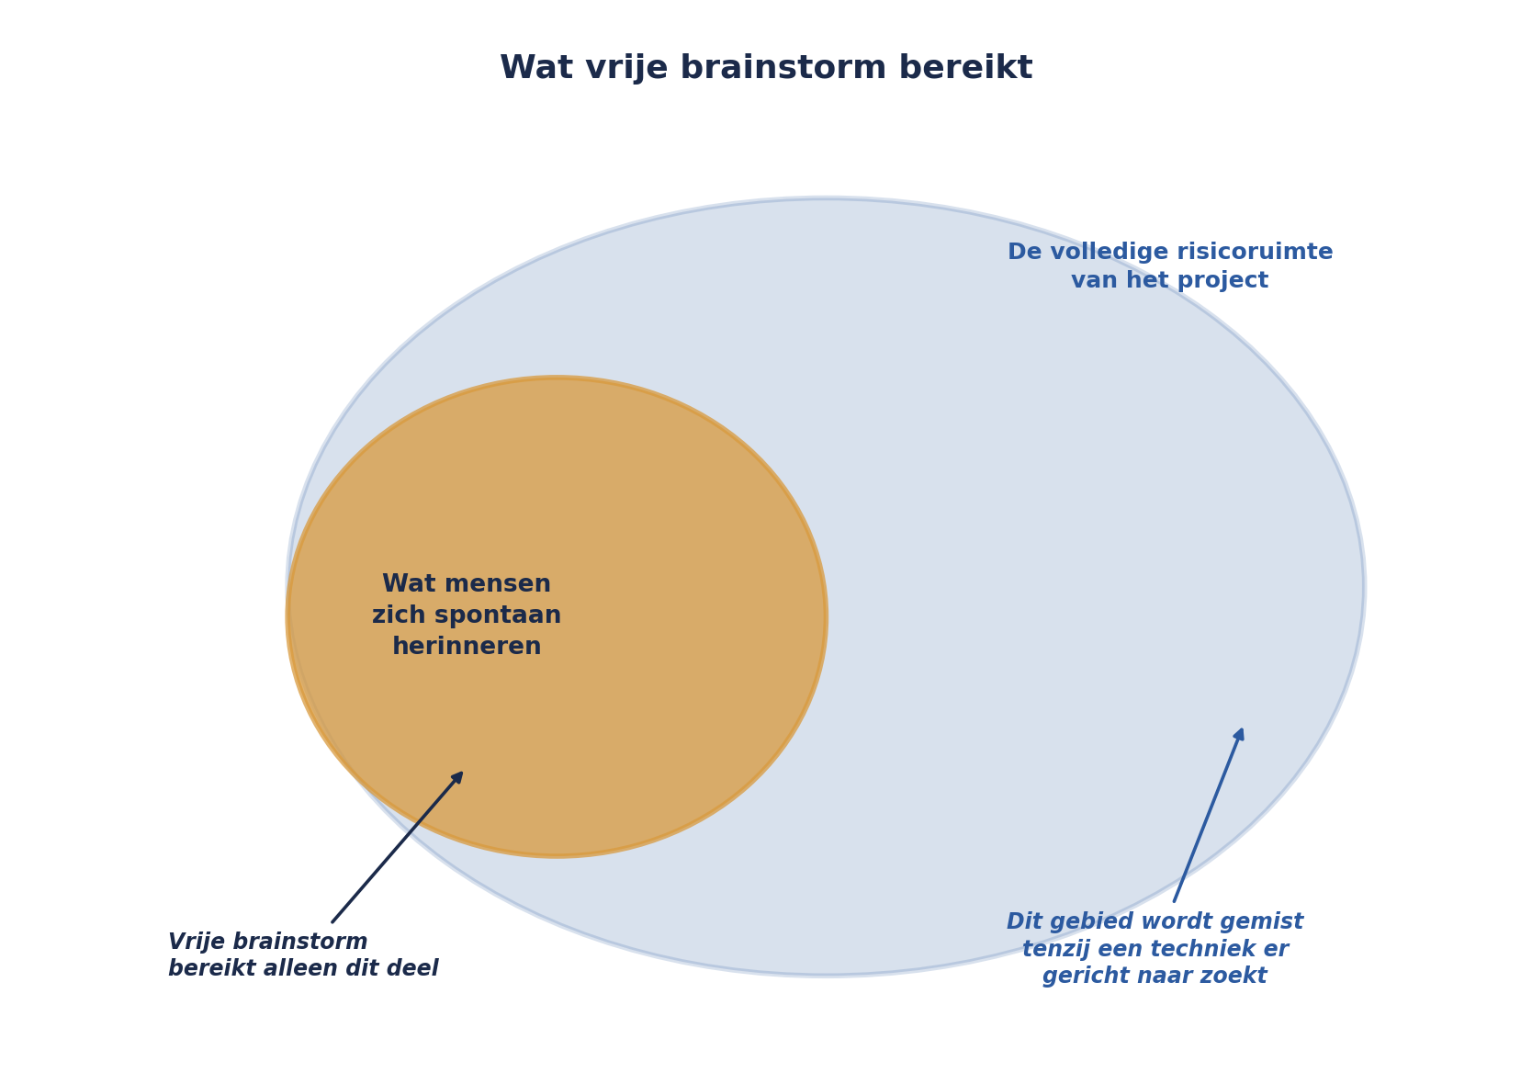
Wat vrije brainstorm bereikt
Figuur 4-1 — Twee cirkels: wat mensen zich spontaan herinneren, en de volledige risicoruimte.

Slide 8
De drie die er niet in stonden
Scope-instabiliteit
Sleutelkennis
Leveranciersafhankelijkheid
Niet onbekend. Nooit gevráagd.

Slide 9
Vijf technieken
Categorie-gestuurd
Oorzaak-gebeurtenis-gevolg
Aannameanalyse
Pre-mortem
Toetsing tegen de post-mortem

Slide 10
Categorie-gestuurd
Vaste lijst: financieel, juridisch, technisch, organisatorisch, extern, reputatie.
Voorkomt dat een hele categorie wordt overgeslagen.

Slide 11
Oorzaak-gebeurtenis-gevolg
Begin bij een doelstelling.
“Wat zou ervoor zorgen dat we deze datum niet halen?”

Slide 12
Aannameanalyse
Zoek naar: “gaan ervan uit dat”, “verwachten dat”, “zal”, “is stabiel”.
Draai elke aanname om tot een risicozin.

Slide 13
Pre-mortem
“Stel je voor: over een jaar is het opnieuw mislukt. Wat is er gebeurd?”
Omzeilt het ongemak van kritiek op het heden.

Slide 14
Toetsing tegen de post-mortem
Is de onderliggende oorzaak weggenomen?
Of speelt hij nog steeds?

Slide 15
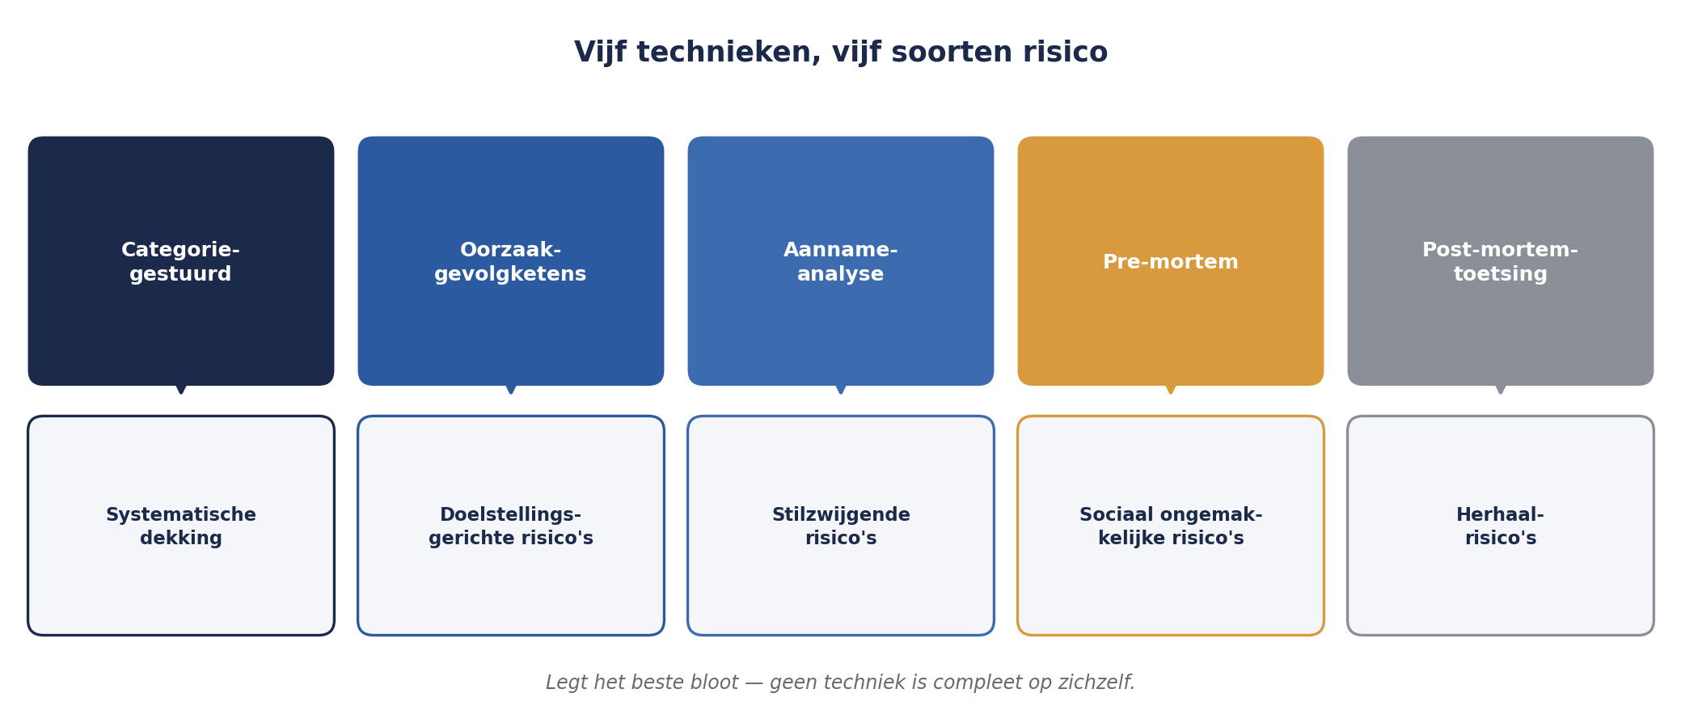
Vijf technieken, vijf soorten risico
Figuur 4-2 — Per techniek het type risico dat hij het beste blootlegt.

Slide 16
Oefensessie — 30 + 10 minuten
Groepjes van vier à vijf.
Eigen context- en criteriadocument als basis.
Combineer minstens twee technieken.
Nog geen maatregelen. Alleen identificeren.

Slide 17
Van ruwe input naar risicozin
“Ik zie het al gebeuren dat de business straks niet meedoet met testen.”

Slide 18
Drie stappen
1. Oorzaak vinden
2. Gebeurtenis scherp krijgen
3. Gevolg koppelen aan een doelstelling

Slide 19
Het resultaat
Doordat er geen capaciteit van de business is vastgelegd voor acceptatietesten, kan de test feitelijk door het projectteam zelf worden uitgevoerd zonder onafhankelijke validatie, waardoor fouten pas na livegang aan het licht komen.

Slide 20
Vier rollen
Facilitator — Schrijver — Domeinexperts — Risico-eigenaar in spe

Slide 21
Eén valkuil
De projectmanager als facilitator én dominante domeinexpert.
Die twee combineren werkt averechts.

Slide 22
Sanne's keuze
Zelf facilitator.
Projectmanager als domeinexpert.
Een bewuste omkering van de vorige keer.

Slide 23
Wat de sessie opleverde
19 risico's, tegenover 47 oude regels.
Waarvan 27 van de oude regels: categorieën zonder inhoud.

Slide 24
Minder, maar beter
19 volwaardige risicozinnen
>
47 regels waarvan het merendeel niets zei.

Slide 25
Voor deel 5
Huiswerk:
opdracht 4.1, 4.2, 4.3 — plus drie eigen risico's uit de oefensessie, volledig uitgewerkt
Deel 5:
kwalitatieve analyse — kans, impact, de matrix, en haar valkuilen.

